Slide 1
海洋生物辨識
報告人：李紘宇

Slide 2
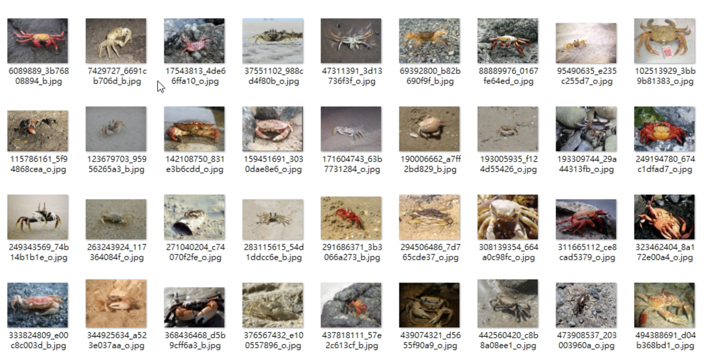
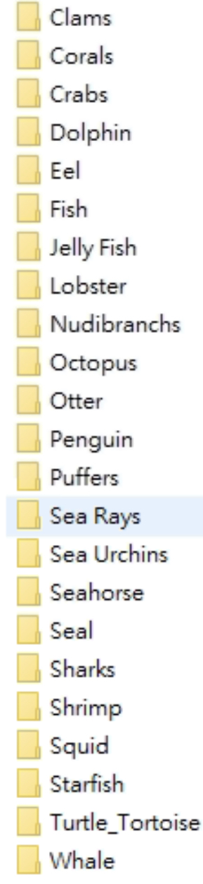
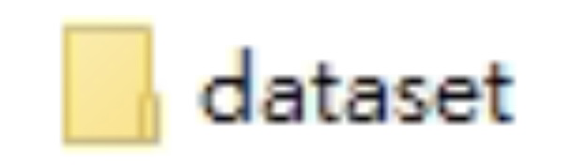
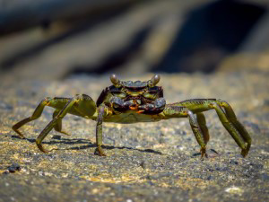

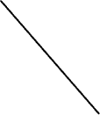

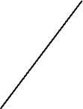
數據集
Crabs, Dolphin, blue ringed octopus, Sea Urchins, Seahorse, Turtle Tortoise

Slide 3
CNN結構
Conv(3,64)
ReLU
Maxpool(2*2)
Dropout(0.2)
Conv(64,128)
ReLU
Maxpool(2*2)
Dropout(0.2)
Conv(128,256)
ReLU
Maxpool(2*2)
Dropout(0.2)
Conv(256,512)
ReLU
Maxpool(2*2)
Dropout(0.2)
softmax
Conv(512,1024)
ReLU
Linear(512,6)
ReLU
Maxpool(2*2)
Linear(224*224/32*1024,512)
ReLU

Slide 4
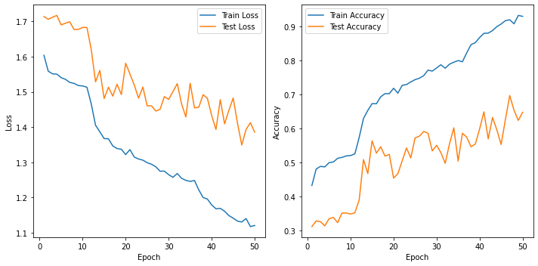
Learning curve & Loss curve

Slide 5
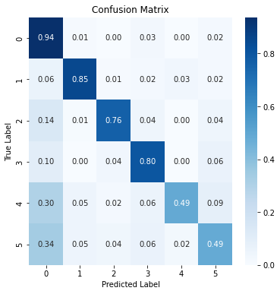
Confusion matrix
Creature | Index
Crabs | 0
Dolphin | 1
blue ringed octopus | 2
Sea Urchins | 3
Seahorse | 4
Turtle Tortoise | 5

Slide 6
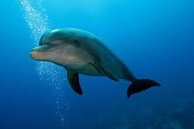
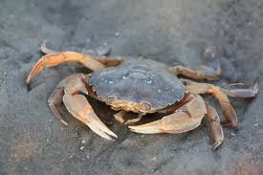
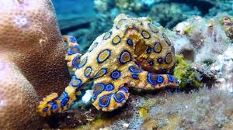
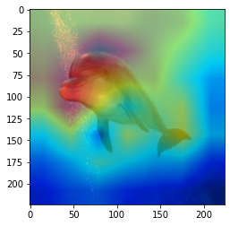
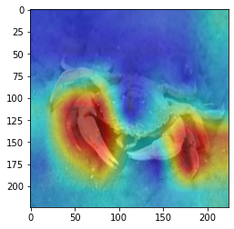
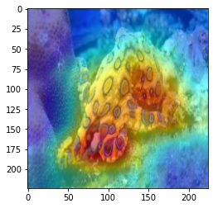
Gradcam

Slide 7
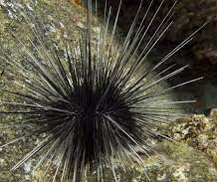
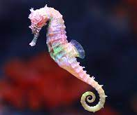
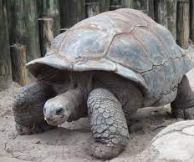
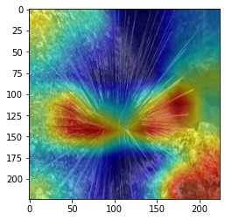
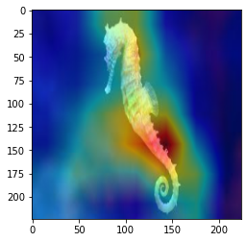
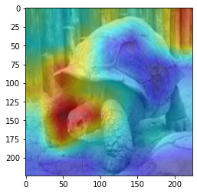

Slide 8
待解決問題
準確度太低

Slide 9
可改進的部分
目前訓練的模型，只能判斷6種海洋生物，期望能判斷23種海洋生物
訓練速度很慢，可以試試看GPU和修改模型複雜度

